Slide 1
Poly och synteism
filosofi och religion för informationssamhället
Notes:
1. Poly och syntheism - filosofi och religion för informationssamhället

Slide 2
“Va - religion?!”
Ja, fast inte som gudstro… eller jo förresten, vi väljer vad vi kallar Gud.
Ge det fem minuter, det är intressant och relevant!
Notes:
2. Va - religion?!
Ja, fast inte som gudstro… eller jo förresten.
Vänta lite, det är både intressant och relevant!

Slide 3
"Gud är något alldeles för viktigt för att lämna åt de religiösa"
- Quentin Meillassoux
Notes:
3. "Gud är något alldeles för viktigt för att lämna åt de religiösa" - Quentin Meillassoux

Slide 4
Om man förenklat delar in historien
efter dominerande informationsteknologi:
Talspråket
- Stammar - Paganism - Stammen
Notes:
4. Om man delar in historien efter informationsteknologi:
Språket - Stammar - Paganism - Stammen

Slide 5
Skriftspråk
- Feodalism - Monoteism - Lagen
Notes:
5. Skriftspråk - Feodalism - Monotheism - Lagen

Slide 6
Tryckpressen
- Individualism - Kapitalism - Symbolen
(radio och TV är "stora tryckpressar", massmedium)
Notes:
6. Tryckpressen - Individualism - Kapitalism - Symbolen
7. (radio och TV är "stora tryckpressar", massmedium)

Slide 7
Filosofisk dialektik
- tes, antites och syntes
- monoteism, ateism, syntheism
Notes:
8. Dialektisk filosofi - tes, antites och syntes - kristendom, ateism, syntheism

Slide 8
Interaktiva media
- Informationalism - Syntheism - Nätet
Notes:
9. Interaktiva media - Informationalism - Syntheism - Nätet

Slide 9
Syntheism - From Wikipedia, the free encyclopedia
Syntheism is a new religious movement focused on how atheists and pantheists can achieve the same feelings of community and awe experienced in traditional theistic religions.[1] The Syntheist Movement sees itself as the practical realisation of a philosophical ambition for a new religion dating back as far as Baruch Spinoza's pantheism in the 17th century and, most directly, British-American philosopher Alfred North Whitehead's pioneering work towards a process theology in his books Religion in the Making in 1926 and Process and Reality in 1929.[2][3]
Notes:
10. Syntheism - From Wikipedia, the free encyclopedia
Syntheism is a new religious movement focused on how atheists and pantheists can achieve the same feelings of community and awe experienced in traditional theistic religions.[1] The Syntheist Movement sees itself as the practical realisation of a philosophical ambition for a new religion dating back as far as Baruch Spinoza's pantheism in the 17th century and, most directly, British-American philosopher Alfred North Whitehead's pioneering work towards a process theology in his books Religion in the Making in 1926 and Process and Reality in 1929.[2][3]

Slide 10
Syntheism may also be viewed as a response to the lack of atheistic and pantheistic belief systems in Western cultures, while being more abundant in Eastern cultures, for example as Zen Buddhism, Dzogchen Buddhism, Advaita Vedanta Hinduism, Zoroastrianism and Jainism.
Notes:
11. Syntheism may also be viewed as a response to the lack of atheistic and pantheistic belief systems in Western cultures, while being more abundant in Eastern cultures, for example as Zen Buddhism, Dzogchen Buddhism, Advaita Vedanta Hinduism, Zoroastrianism and Jainism.

Slide 11
re-ligare, i.e. re (again) + ligare or "to reconnect"
- inte egentligen något att göra med teism!
Notes:
12. re-ligare, i.e. re (again) + ligare or "to reconnect" - inte egentligen något att göra med teism!

Slide 12
Alexander Bard (och Jan Söderkvist)
- inte så mycket påhittat som definierat för...
Notes:
13. Alexander Bard (och Jan Söderkvist) - inte så mycket påhittat som definierat för...

Slide 13
Deltagarkultur - Burning Man (Urban Burn, Borderlands etc) ...
Notes:
14. Deltagarkultur - Burning Man (Urban Burn, Borderlands etc) ...

Slide 14
Makers, yoga, dansgrupper, filosofer... föreningslivet
Notes:
15. Makers, yoga, dansgrupper, filosofer... föreningslivet

Slide 15
"Framtiden är redan här - den är bara ojämt fördelad"
- William Gibson
Notes:
16. "Framtiden är redan här - den är bara ojämt fördelad" - William Gibson

Slide 16
Poly är framtiden
- Syntheism är för livet vad poly är för relationer
Notes:
17. Poly är framtiden - Syntheism är för livet vad poly är för relationer

Slide 17
25%* av burners är ickemonogama
*) enligt hörsägen
Notes:
18. 25% av burners är ickemonogama

Slide 18
Syntantra
- En syntheistisk grupp för att utforska sexualitet, intimitet, kommunikation och förtroende
Notes:
19. Syntantra - En syntheistisk grupp för att utforska sexualitet, intimitet, kommunikation och förtroende

Slide 19
Vad vill vi tro på?
Notes:
20. Vad vill vi tro på?

Slide 20
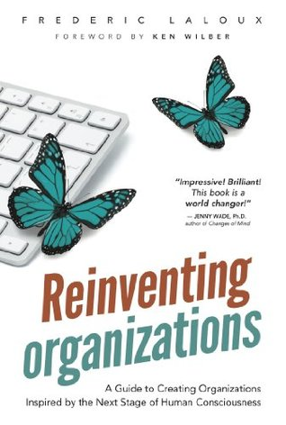
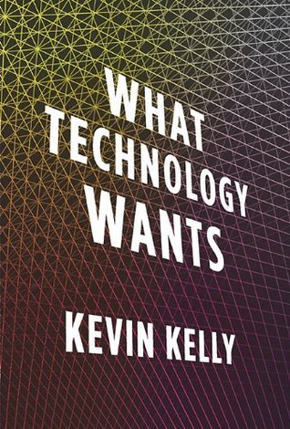

PS. Böckerna jag primärt inspirerats av:

Slide 21
Länkar:
syntheism.org
Engelskspråkiga facebook-gruppen
Svenskspråkiga facebook-gruppen
Noden – samlingslokalen i Sickla Udde, med en mängd undergrupper bland andra Syntantra
Litteratur-anteckningar och annat eget material

